Slide 1
机器视觉与数字图像处理
主讲人：WindsonTsui

Slide 2
任务2 基于模板匹配的易拉罐底部字符识别——视频解释
主讲人：WindsonTsui

Slide 3
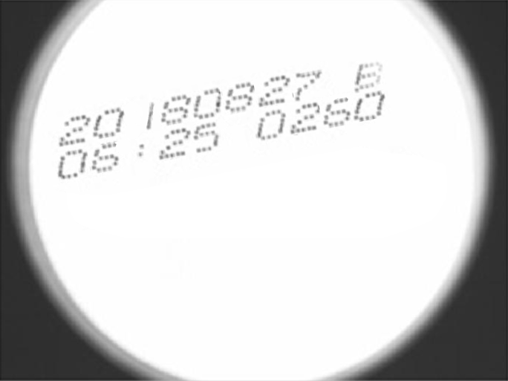
任务解读

Slide 4
算法流程图
输入图片
模板匹配
识别字符
第一次矫正
第二次矫正
生成特征图
分割字符特征图
生成字符特征库
生成模板

Slide 5
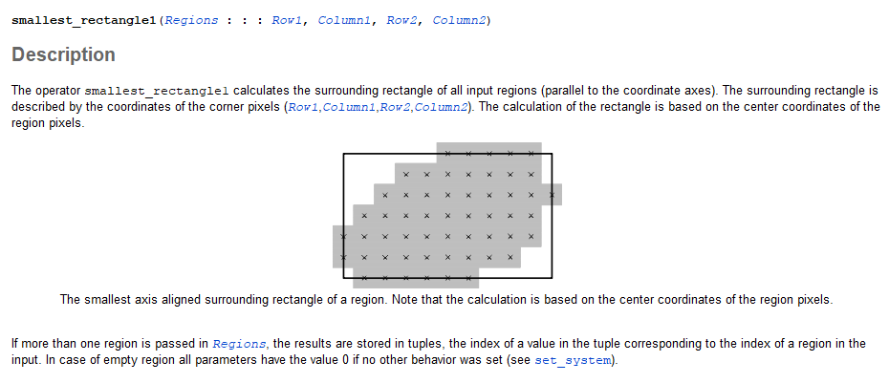
重要知识点

Slide 6
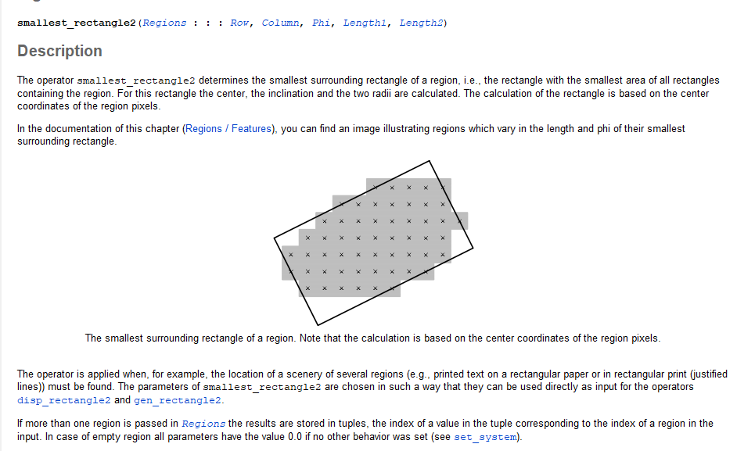
重要知识点

Slide 7
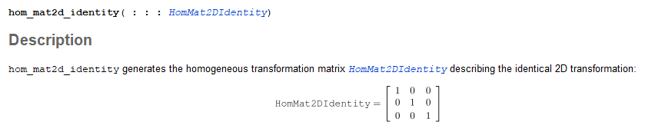
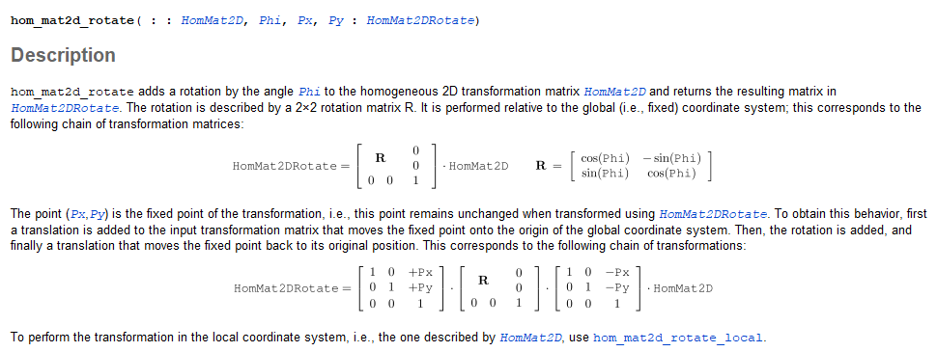
重要知识点

Slide 8
重要知识点

Slide 9
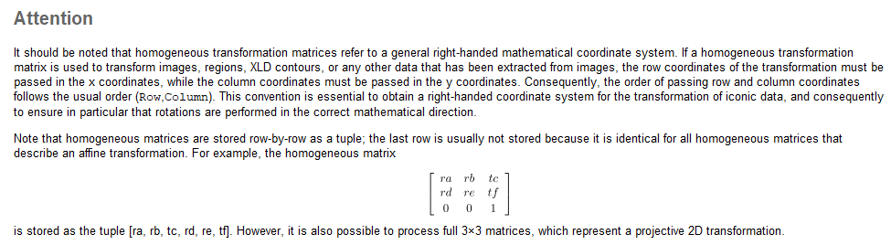
重要知识点

Slide 10
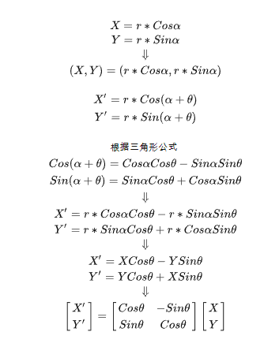
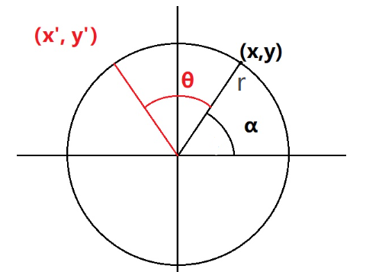
重要知识点

Slide 11
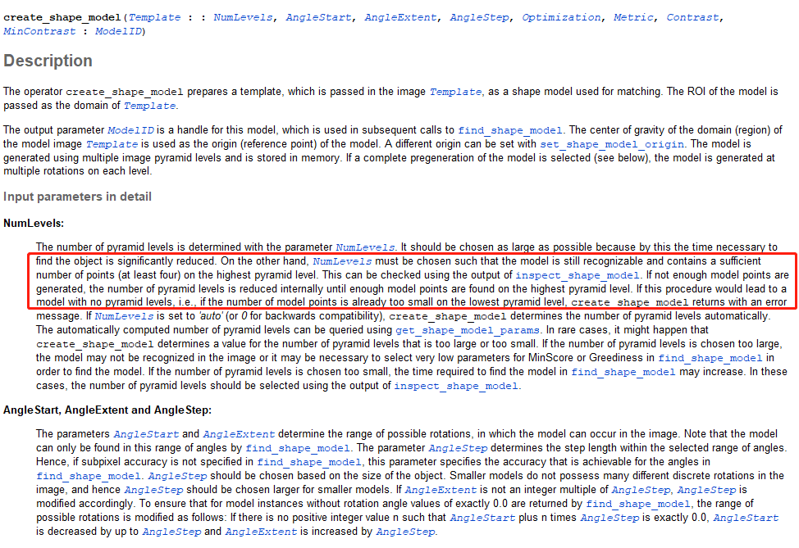
重要知识点

Slide 12
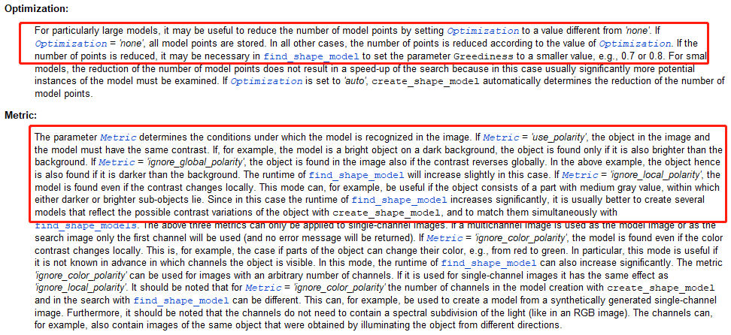
重要知识点

Slide 13
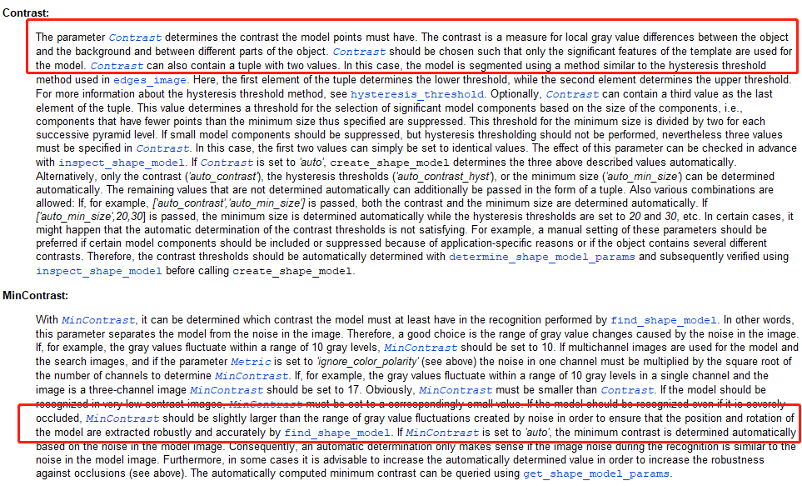
重要知识点

Slide 14
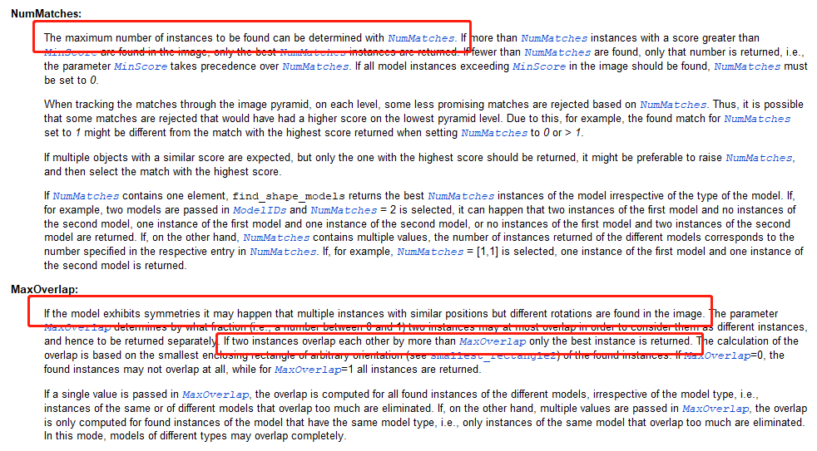
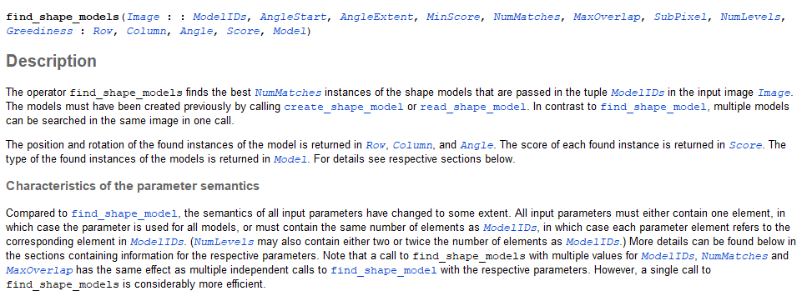
重要知识点

Slide 15
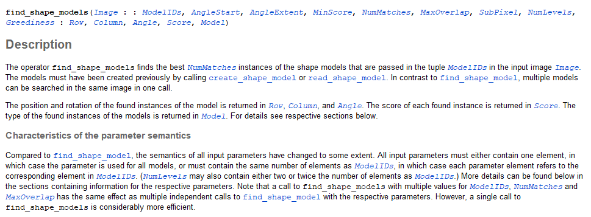
重要知识点

Slide 16
重要知识点

Slide 17
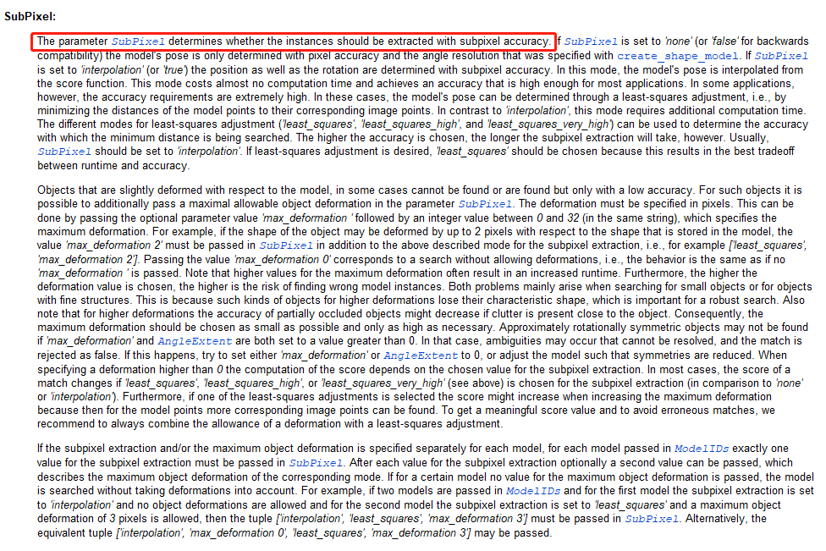
重要知识点

Slide 18
重要知识点

Slide 19
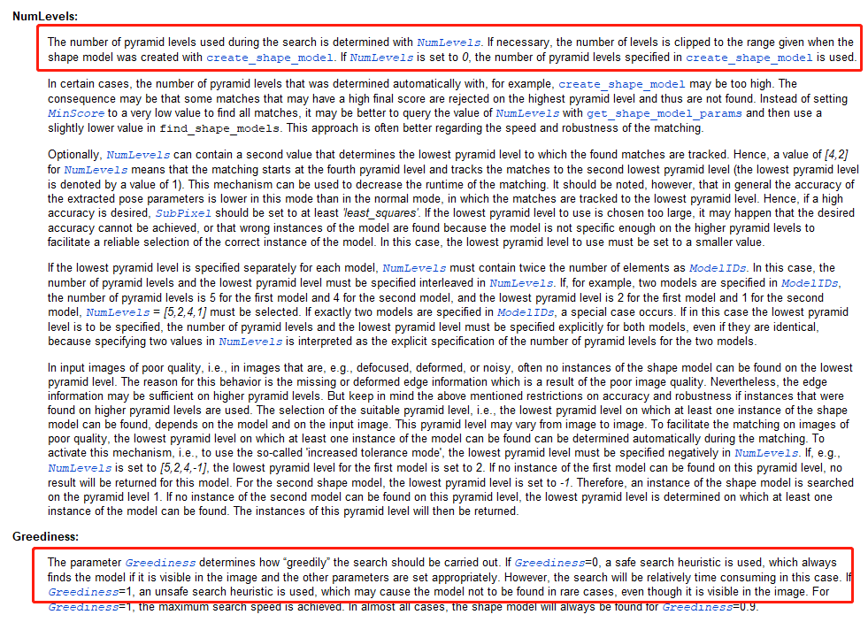
重要知识点

